Slide 1
Timer (Sayıcı)
Stm32f103c8 mikro denetleyicisinde 4 adet timer vardır.
TIM1: Gelişmiş timer
TIM2,TIM3,TIM4: Genel amaçlı timer

Slide 2
TIM1 Özellikleri
16 bit yukarı, aşağı, yukarı/aşağı, otomatik tekrar yüklemeli sayıcı
16 bit programlanabilen ön bölücü, giriş frekansını 1 ile 65536 arasında bölebilir
Bağımsız 4 kanalı vardır.
Giriş yakalama
Çıkış karşılaştırma
PWM üreteci
Tek darbe çıkış modu
Programlanabilir ölü zamana (dead-time) sahip tamamlayıcı çıkışlar

Slide 3
TIM1 Özellikleri
Interrupt
Update: sayıcı taşma yada sıfıra gelme durumu
Trigger event: sayıcının başlaması, durması
Input capture
Output compare
Break input
Encoder ve hall sensör devrelerini destekler
Harici clock girişini destekler

Slide 4
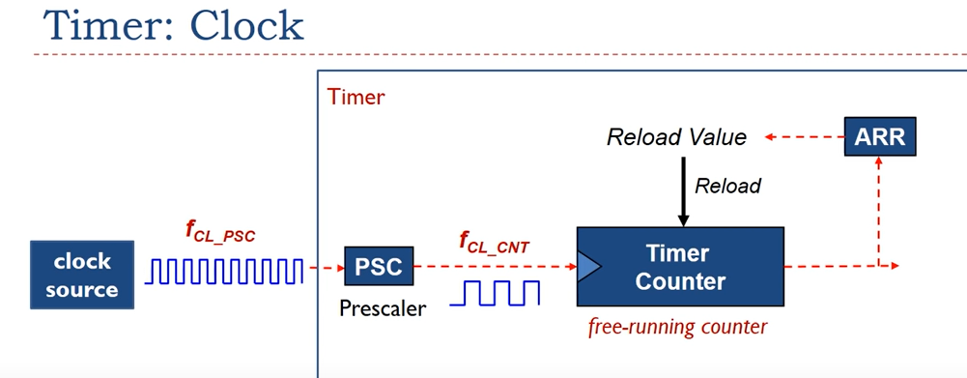
TIM1 Registerleri
Counter register (TIMx_CNT)
Prescaler register (TIMx_PSC)
Auto-reload register (TIMx_ARR)

Slide 5
TIM1 Kullanımı
RCC->APB2ENR|=(1<<11);//timer enable
TIM1->SR=0;//status register, update flag sıfırlanır
TIM1->ARR=7200;//auto reload register T=(PSC+1)*ARR/sysclk
TIM1->PSC=0;//prescaler T=(0+1)*7200/72000000=100us
TIM1->CR1|=1; //timer start
while (!(TIM1->SR & 1));//update flag set olana kadar bekle(100us)

Slide 7
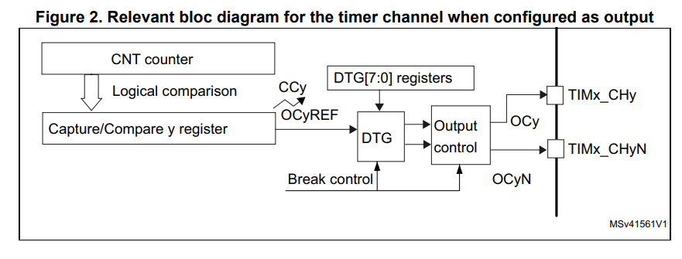

Slide 8
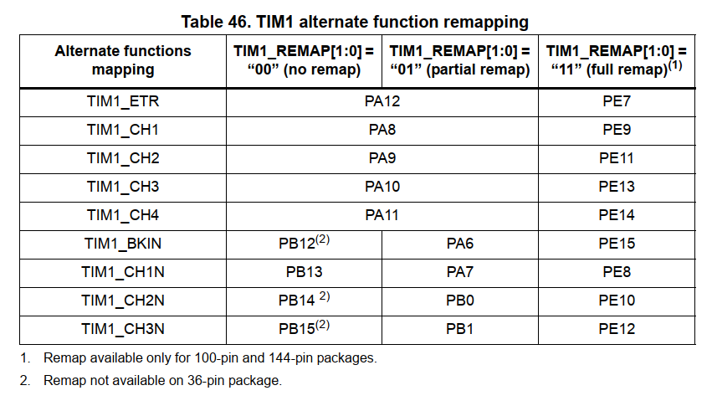

Slide 9
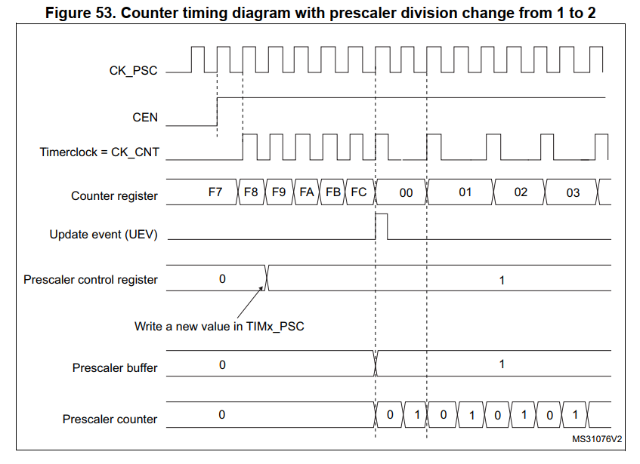

Slide 10
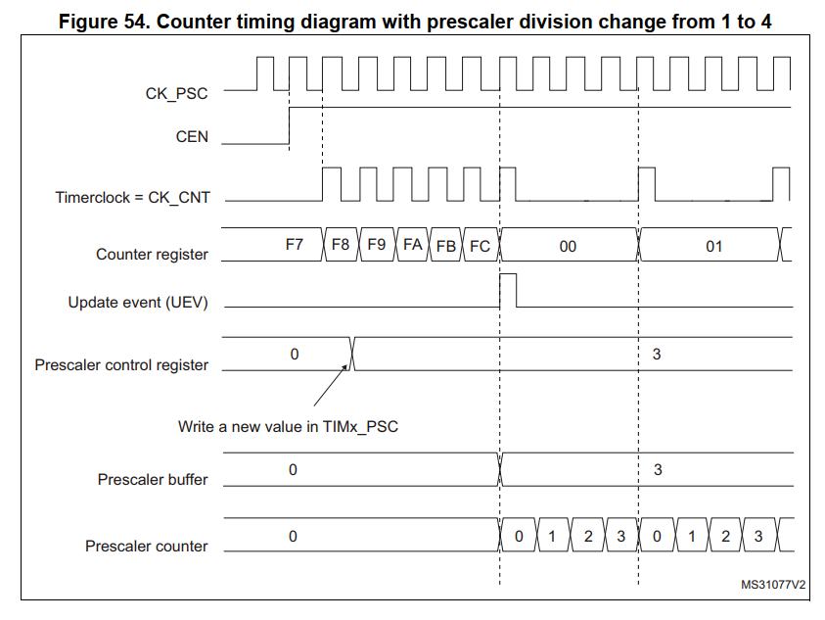

Slide 11
#include "stm32f10x.h"
void TIM1_UP_IRQHandler(){
if(TIM1->SR&1){
TIM1->SR&=~1;
if(GPIOC->ODR&(1<<13))
GPIOC->ODR&=~(1<<13);
else
GPIOC->ODR|=(1<<13);
}}
int main(){
RCC->APB2ENR|=(1<<4);
GPIOC->CRH|=(3<<20);
GPIOC->CRH&=~(3<<22);
RCC->APB2ENR|=(1<<11);//timer enable
TIM1->ARR=3600;//auto reload register
TIM1->PSC=9999;//prescaler ((9999+1)*3,6K)/72M=0,5sn
TIM1->RCR=0;//repetition counter register
TIM1->DIER|=1;//interrupt enable register
NVIC->ISER [0]|=(1<<25);//interrupt function enable register
TIM1->CR1|=1; //timer start
while(1){}
}

Slide 12
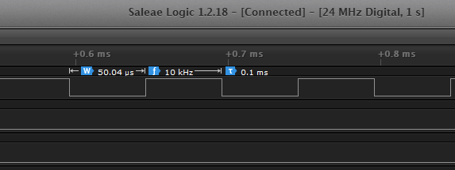
TIM1->ARR=3600;//auto reload register
TIM1->PSC=0;//prescaler 3,6K/72M=0,05ms

Slide 13
PWM (Pulse Width Modulation)
Darbelerin genişliklerini kontrol ederek, çıkışta istenilen değerlerin elde edilmesi işlemidir.
Dijital bir sinyal olup anahtarlama ile analog sinyal oluşturulur.
Bir darbenin lojik 1 seviyesinde kalma süresi darbe genişliği, bu darbe genişliğinin bir periyota olan yüzdesine Duty Cycl (görev döngüsü) denir.

Slide 14
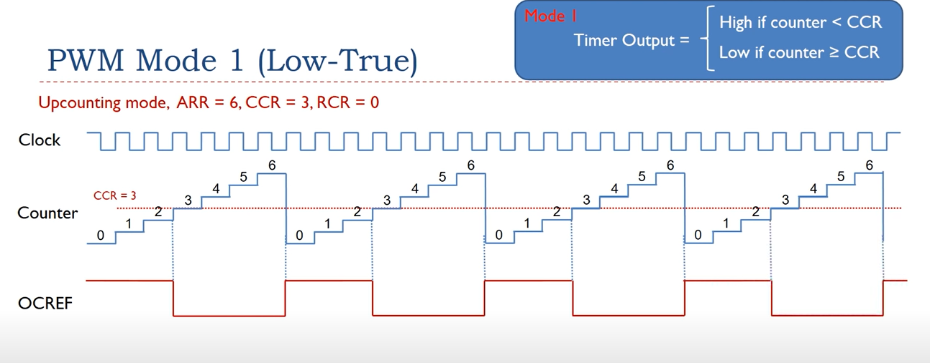

Slide 15
PWM için register ayar aşamaları
Kullanılacak port için saat sinyali verilir.
PWM çıkışı olarak kullanılacak pinler alternatif fonksiyon olarak ayarlanır.
PWM çıkışı için kullanılacak pin modu alternatif mod seçilir.
Pin çıkış tipi PushPull olarak seçilir.
Kullanılacak olan timer için saat sinyali verilir.
ARR ve Prescaler registerları ile frekans ayarı yapılır.
Sayma modu olarak Edge veya Center align seçimi yapılır.
Çıkış karşılaştırma(Output Compare) biriminin ayarları yapılır.

Slide 16
#include "stm32f10x.h"
int main(){
RCC->APB2ENR|=(1<<2)|1;
GPIOA->CRH&=~(1<<2);
GPIOA->CRH|=(1<<3)|3;
RCC->APB2ENR|=(1<<11);//timer enable
TIM1->CCMR1|=(6<<4);//capture/compare mode register. PA_8 için pwm mode1 ayarlandı.
TIM1->CCER |= 1;//capture/compare enable kanal1 çikis ayarlandi
TIM1->BDTR |= (1<<15); //Break and dead-time register. Main output enable
TIM1->ARR=3600;//auto reload register 20KHz
TIM1->PSC=0;//prescaler
TIM1->CCR1=360;//duty cycl %10
TIM1->CR1|=1; //timer start
while(1){}
}

Slide 17
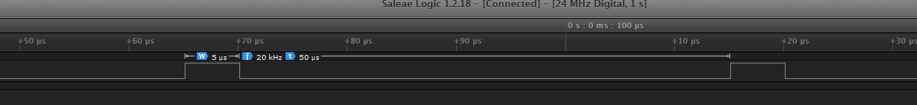

Slide 18
Ödev
Led in parlaklığını bir saniyede %0 dan %100 e ve yine bir saniyede %100 den %0 a değiştiren programı yazınız.
PWM çıkışı PA9, frekansı 2KHz olsun.

